Slide 1


ỦY BAN NHÂN DÂN QUẬN LONG BIÊN
TRƯỜNG TIỂU HỌC ĐÔ THỊ VIỆT HƯNG
BÀI GIẢNG ĐIỆN TỬ
KHỐI 3
MÔN: ĐẠO ĐỨC

Slide 2



Slide 3
1. Đọc câu chuyện và trả lời câu hỏi
BÁC HỒ HỌC TIẾNG PHÁP
Năm 1911, Bác Hồ lên tàu sang Pháp để tìm đường cứu nước. Để sinh sống, học tập tại Pháp, Bác hiểu rằng phải học bằng được tiếng Pháp.
Trên tàu sang Pháp, Bác đã tranh thủ học tiếng Pháp với hai người lính trẻ. Bác mượn những quyển sách nho nhỏ bằng tiếng Pháp. Muốn biết một vật nào đó tiếng Pháp gọi là gì, Bác chỉ vật ấy rồi hỏi, xong viết vào mảnh giấy, dán vào chỗ hay để ý nhất để vừa làm việc vừa học được. Học được chữ nào, Bác ghép câu để sử dụng ngay.
Một thời gian sau, Bác còn tham gia viết báo bằng tiếng Pháp. Khi viết bài, Bác luôn nhờ mọi người trong Tòa soạn sửa lỗi cho bài viết của mình. Khi Tòa soạn góp ý, Bác tập viết đi viết lại cho đến khi thành thạo. Sau mỗi ngày làm việc, dù công việc bận bịu tới đâu, Bác vẫn tranh thủ đọc sách báo, vừa để giải trí, vừa để trau dồi kiến thức, học tập tiếng Pháp.
Nhờ kiên trì rèn luyện nên Bác đã thành công.
(Theo 117 Chuyện kể về tấm gương đạo đức Hồ Chí Minh,
Ban Tuyên giáo Trung ương, NXB Chính trị Quốc gia, năm 2007)

Slide 4
- Bác Hồ đã kiên trì học tiếng Pháp như thế nào?
+ Bác học với hai người lính trẻ, học từ sách vở; luôn đặt câu hỏi để biết tên của các đồ vật gọi bằng tiếng Pháp, ghi các từ mới vào mảnh giấy nhỏ và dán ở nơi dễ nhìn thấy để luyện tập, tham gia viết báo và nhờ người khác sửa lỗi để nâng cao kĩ năng viết tiếng Pháp, đọc sách báo bằng tiếng Pháp nhằm trau dồi kiến thức và học tập tiếng Pháp.
- Việc làm đó thể hiện điều gì?.
+ Việc làm đó thể hiện đức tính kiên trì, siêng năng, ham học hỏi của Bác Hồ.

Slide 5



Slide 6
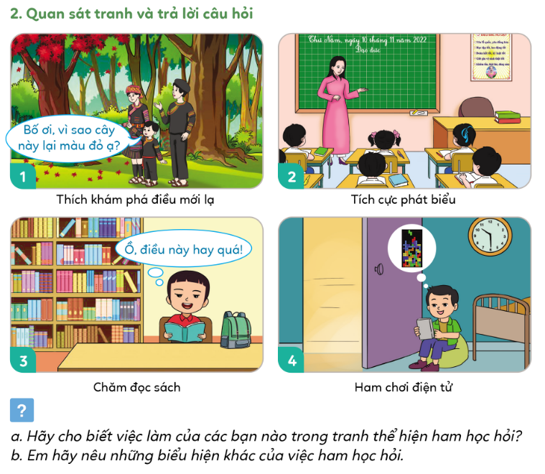
2. Quan sát tranh và trả lời câu hỏi
a) Hãy cho biết việc làm của các bạn nào trong tranh thể hiện ham học hỏi?
- Các biểu thể hiện của việc ham học hỏi của các bạn học sinh ở tranh 1, 2, 3 và việc làm thể hiện không ham học hỏi ở tranh 4.
b) Em hãy nêu những biểu hiện khác của việc ham học hỏi.
- Khám phá các hiện tượng, luôn tập trung lắng nghe người khác nói.

Slide 7


Slide 8




